Slide 1
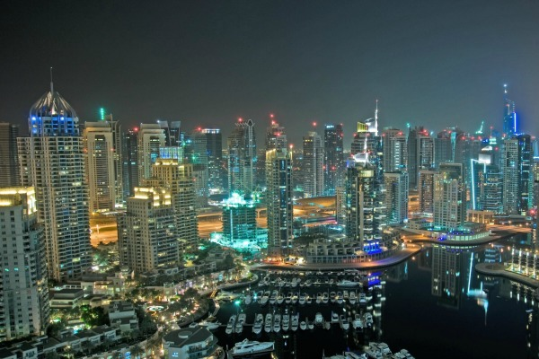
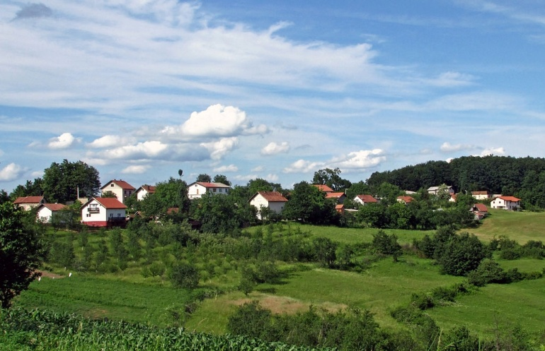
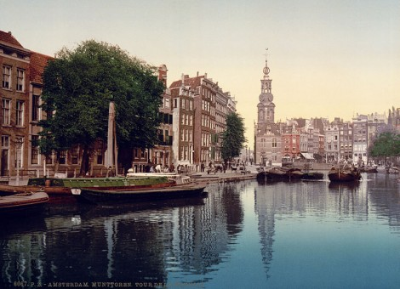
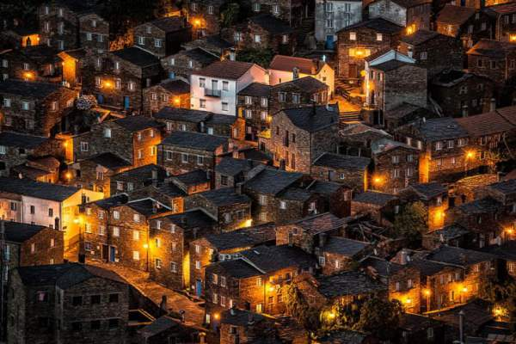
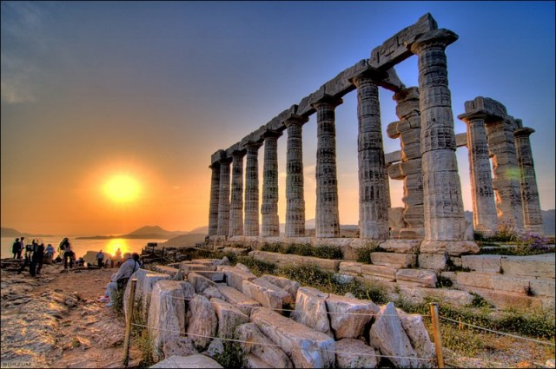
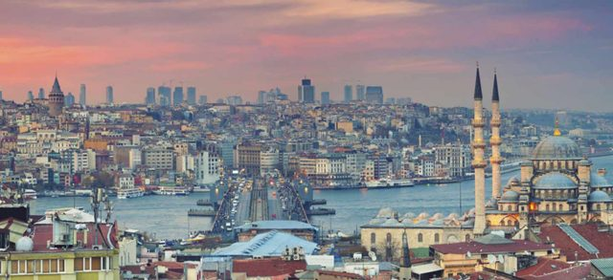
Насеља Европе

Slide 2
Да поновимо:
Шта су насеља?
Како се деле насеља?
Где су настала прва насеља?
- Одговоре пошаљите у склопу домаћег задатка
Кључне речи:
-Села
-Градови

Slide 3
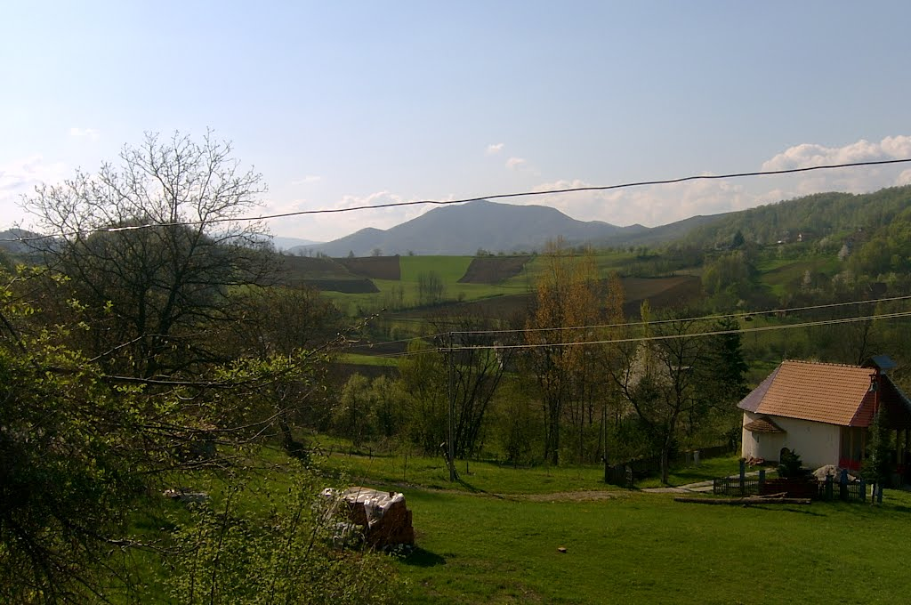
Насеља
У Европи постоје различити типови насеља- и деле се према:
Локаицији-низијска, планинска
Функцији –сеоска, градска
Трајности-привремена,трајна

Slide 4
У Европи постоји велики број сеоских насеља, а основна функција је пољопривреда
Сеоска насеља захваћена су процесима:
Деаграризације-процес напуштања пољопривреде као извора прихода
Депопулације-опадање броја становника због одласка у градове
Напуштена села обично постану привремена насеља које градско становништво користи за одмор

Slide 5
Градови
Антички град
Првим градовима сматрају се грчки полиси-Атина, Спарта, Теба
У средњем веку познати градови су Лондон, Хамбург, Берлин, Гдањск, Рига...

Slide 6
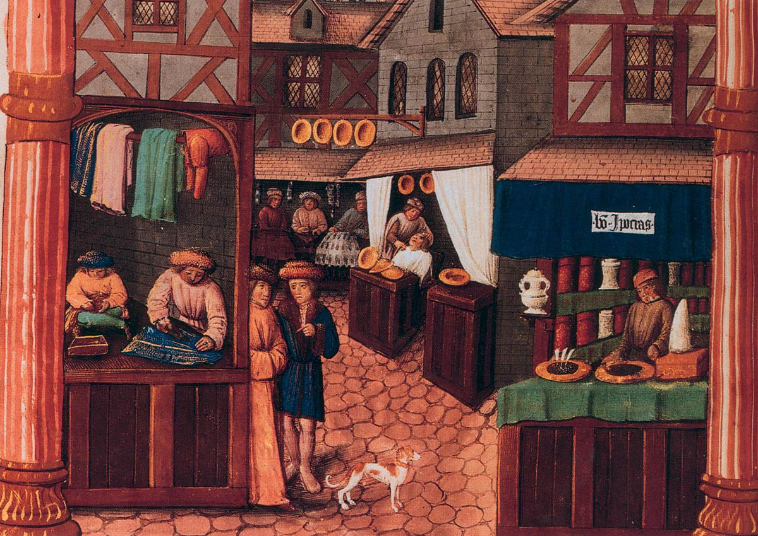
Градови
Са јачањем индустрије у новом веку шире се и градови
Излазе изван градских зидина
Предграђа настају када се град стопи са селом
Због развоја индустрије становништво се масовно досељавало у градове и напуштало села

Slide 7
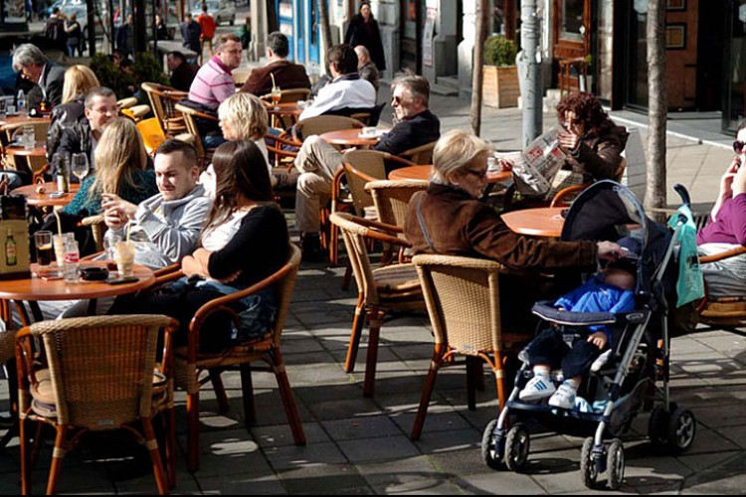
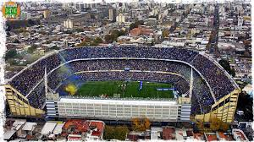
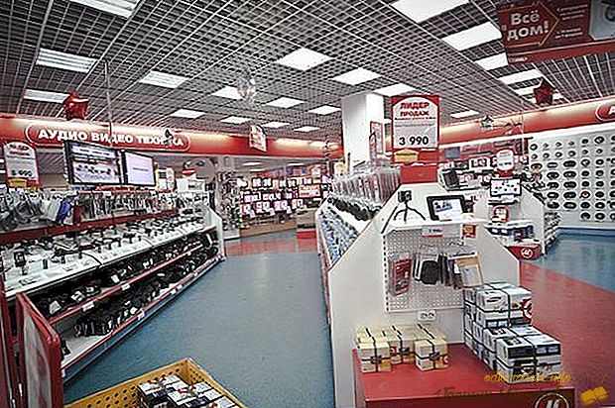
У градовима постоји више функција
Зато кажемо да су градови полифункционални, (поли-више),у њима постоји велики број функција које обављају: индустрија, трговина, занати, просвета, банке, спорт, уметност, култура, управа

Slide 8
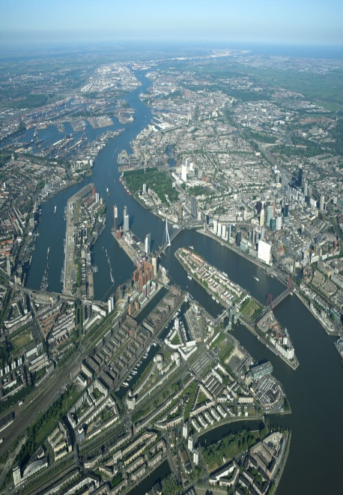
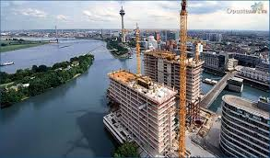
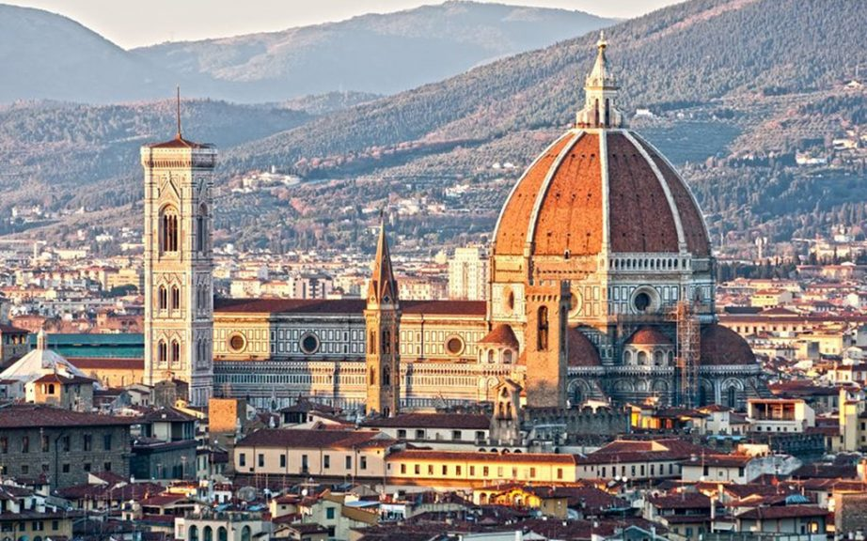
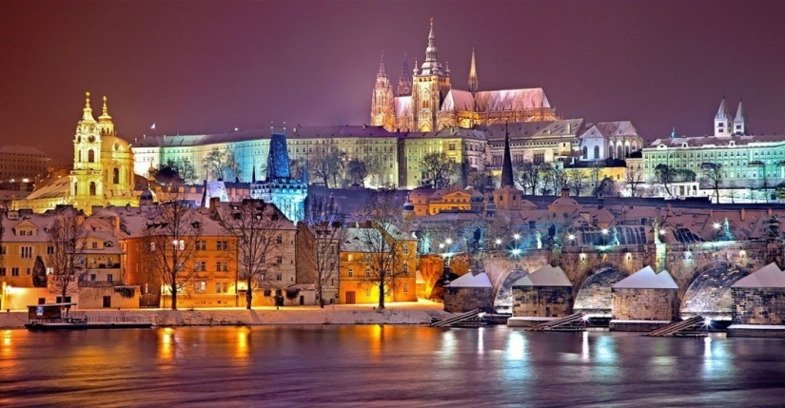
Функције градова
Истанбул
Ипак,данас велики број модерних градова је препознатљив по некој од својих функција:
Истанбул- трговачка
Ротердам-саобраћајна
Праг, Фиренца-културна
Дизелдорф-индустријска
Ротердам
Дизелдорф
Фиренца
ПРАГ

Slide 9
Највећи градови Европе
Мегаград | Број становника (у милионима
Истанбул | 15,2
Москва | 12,5
Париз | 11,0
Лондон | 9,3
Мадрид | 6,6
Барселона | 5,6
Санкт Петербург | 5,5
Рим | 4,3
Берлин | 3,6

